Slide 1

bCareful
Alexandre Bodart, François Monteil et Antoine Morel
present you
La connexion au service du nourrisson
Conception et développement d'un objet connecté.

Slide 2




Introduction
Public visé :
Besoin fonctionnel :
Parents
Sommeil du nourrisson
Éviter les morts subites

Slide 3




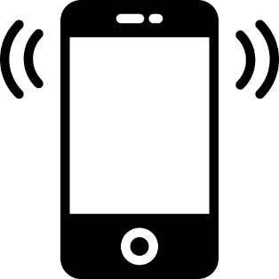

Architecture technique
Capteur
Humidité
Température
Luminosité
Son
Transmission filaire
Capteur
Humidité
Température
Accéléromètre
Transmission Bluetooth
Raspberry
Traitements données des capteurs
Serveur web
Connexion wifi
Web App
Graphiques
Alertes
Système d’exploitation : linux
Serveur web : LAMP
Langage de programmation : C, PHP, HTML, CSS, JavaScript
Gestion des données : Fichier JSON

Slide 4

Problématiques techniques / Objectifs
Gérer le niveau d’onde de notre produit
Récolter des données viables
Détecter un danger et alerter les parents
Présenter les données de façon intuitive

Slide 5
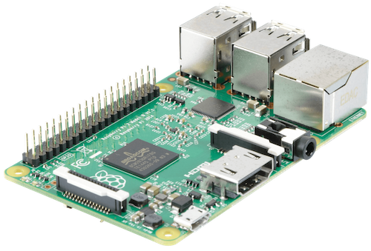
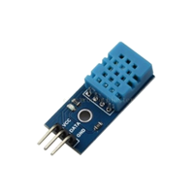
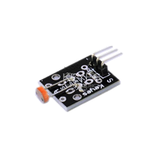

Présentation du matériel
Micro-ordinateur
Capteur de luminosité (%)
& température (°C)
Capteur de luminosité (%)
Raspberry Pi 3 B+
DHT11
Photorésistance

Slide 6
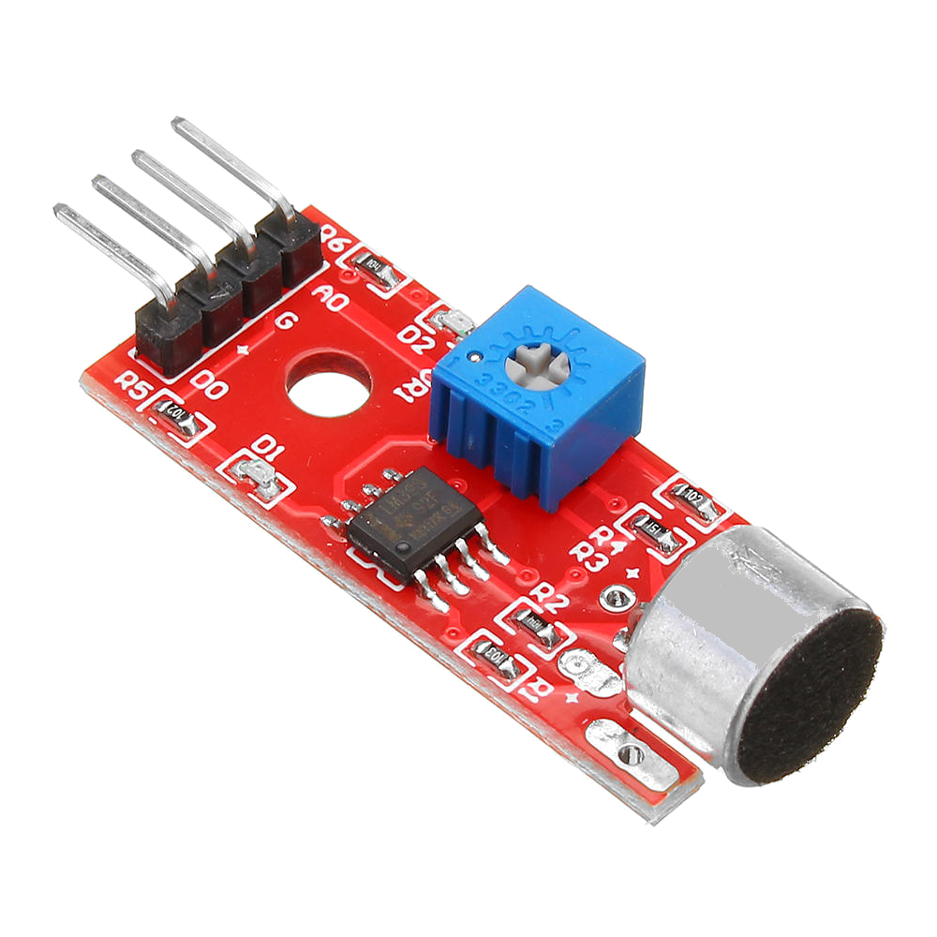
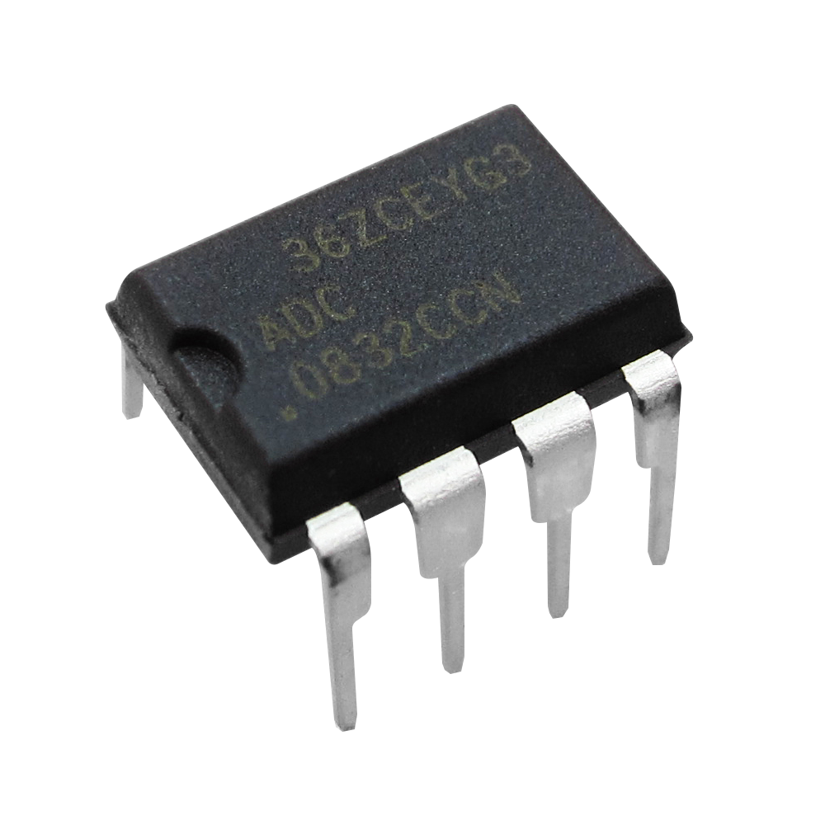
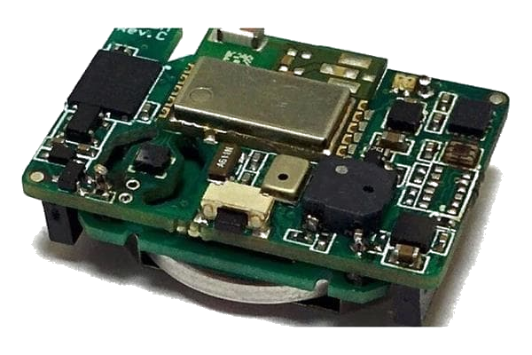

Convertisseur analogique numérique
Capteur accéléromètre, luminosité, audio en Bluetooth
Capteur de seuil de son
KY-037
ADC0832
sensiBLE IOT Module

Slide 7
Gestion de projet
Tâches | Sous tâches | Responsables
Environnement de travail | Installer un linux sur la raspberry | François
 | Makefile | François
Créer les librairies | Fonction de lecture du DHT11 | François
 | Fonction de lecture du capteur de luminosité | François
 | Fonction de lecture du capteur de son | François
 | Fonction de lecture du capteur SensiBLE | Alexandre
 | Fonction de lecture et ecriture des fichier json | François, Alexandre
Créer le programme | Créer le programme C | François, Alexandre
 | Créer la page web, lire les fichier de données et les afficher | Antoine
 | Lancer le programme depuis la page web | François

Slide 8





Gestion de projet
GitHub
Discord
Facebook Messenger
OneDrive

Slide 9
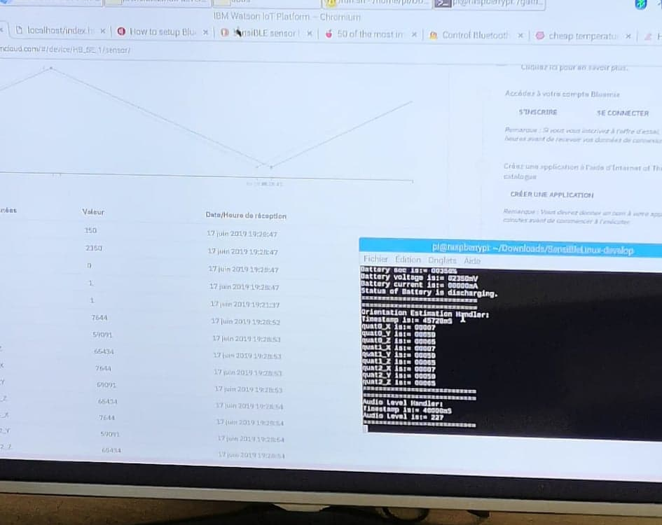
Le capteur Bluetooth
Dépendances :
- git - gcc - g++ - cmake - make - pkg-config - libbluetooth-dev - libreadline-dev - libgtk2.0-dev - libperl-dev - curl - unzip gattlib - cmocka-1.1.0 - iot-embeddedc
Version 1.0 :
Envoi de la donnée vers un serveur MQTT (IBM)
Version 2.0 :
Ecriture au format JSON

Slide 10

Le programme bCareful
bCareful
Thread 1
mic.c
Thread 2
temperature_humidite.c
luminosite.c
json.c
json.c

Slide 11
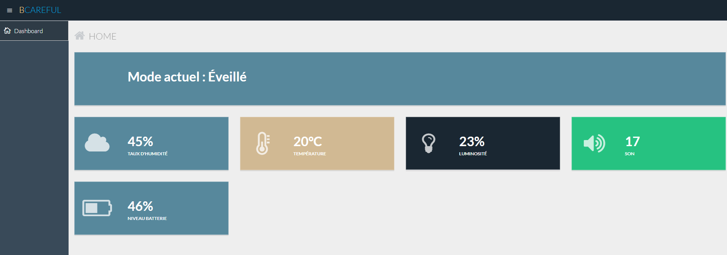
Application Web
Visuel
Utilisation d’un template
Fonctionnel
Ajout de la lecture de données json
Difficultés
Récupération et analyse des données avec pertinence

Slide 12
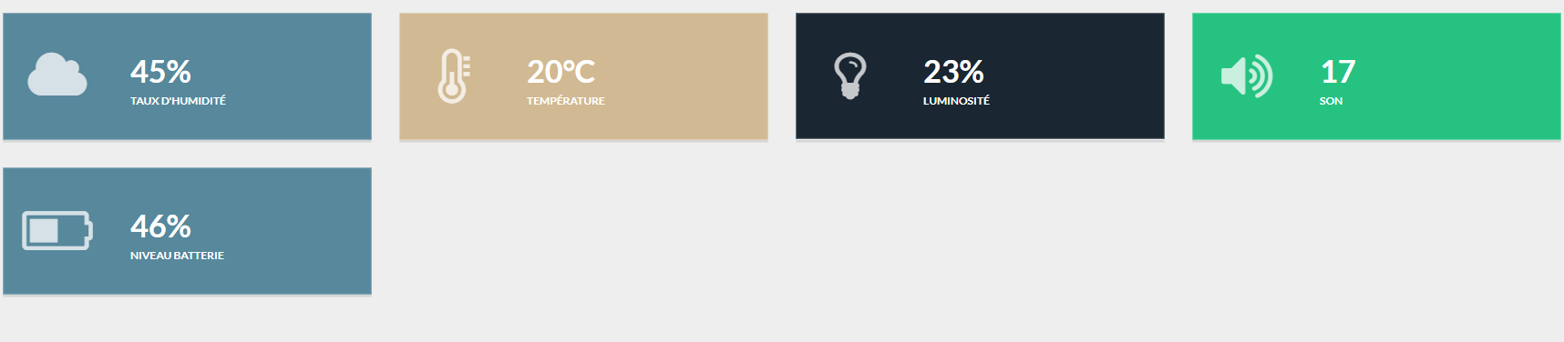
Données récupérées / limites
- Moyennes sur une série de données json (sauf batterie)
- Température ambiante
- Luminosité (dépend de l'orientation du capteur)
- A l'avenir: graphiques sur toute une nuit/sieste - A l'avenir: graphiques sur

Slide 13

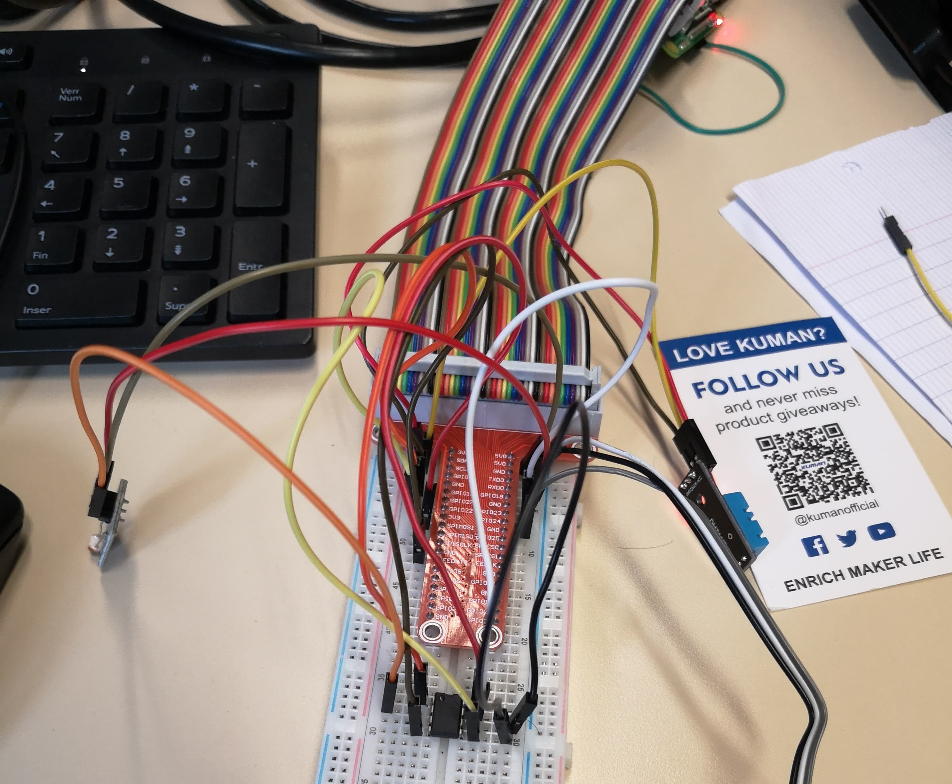

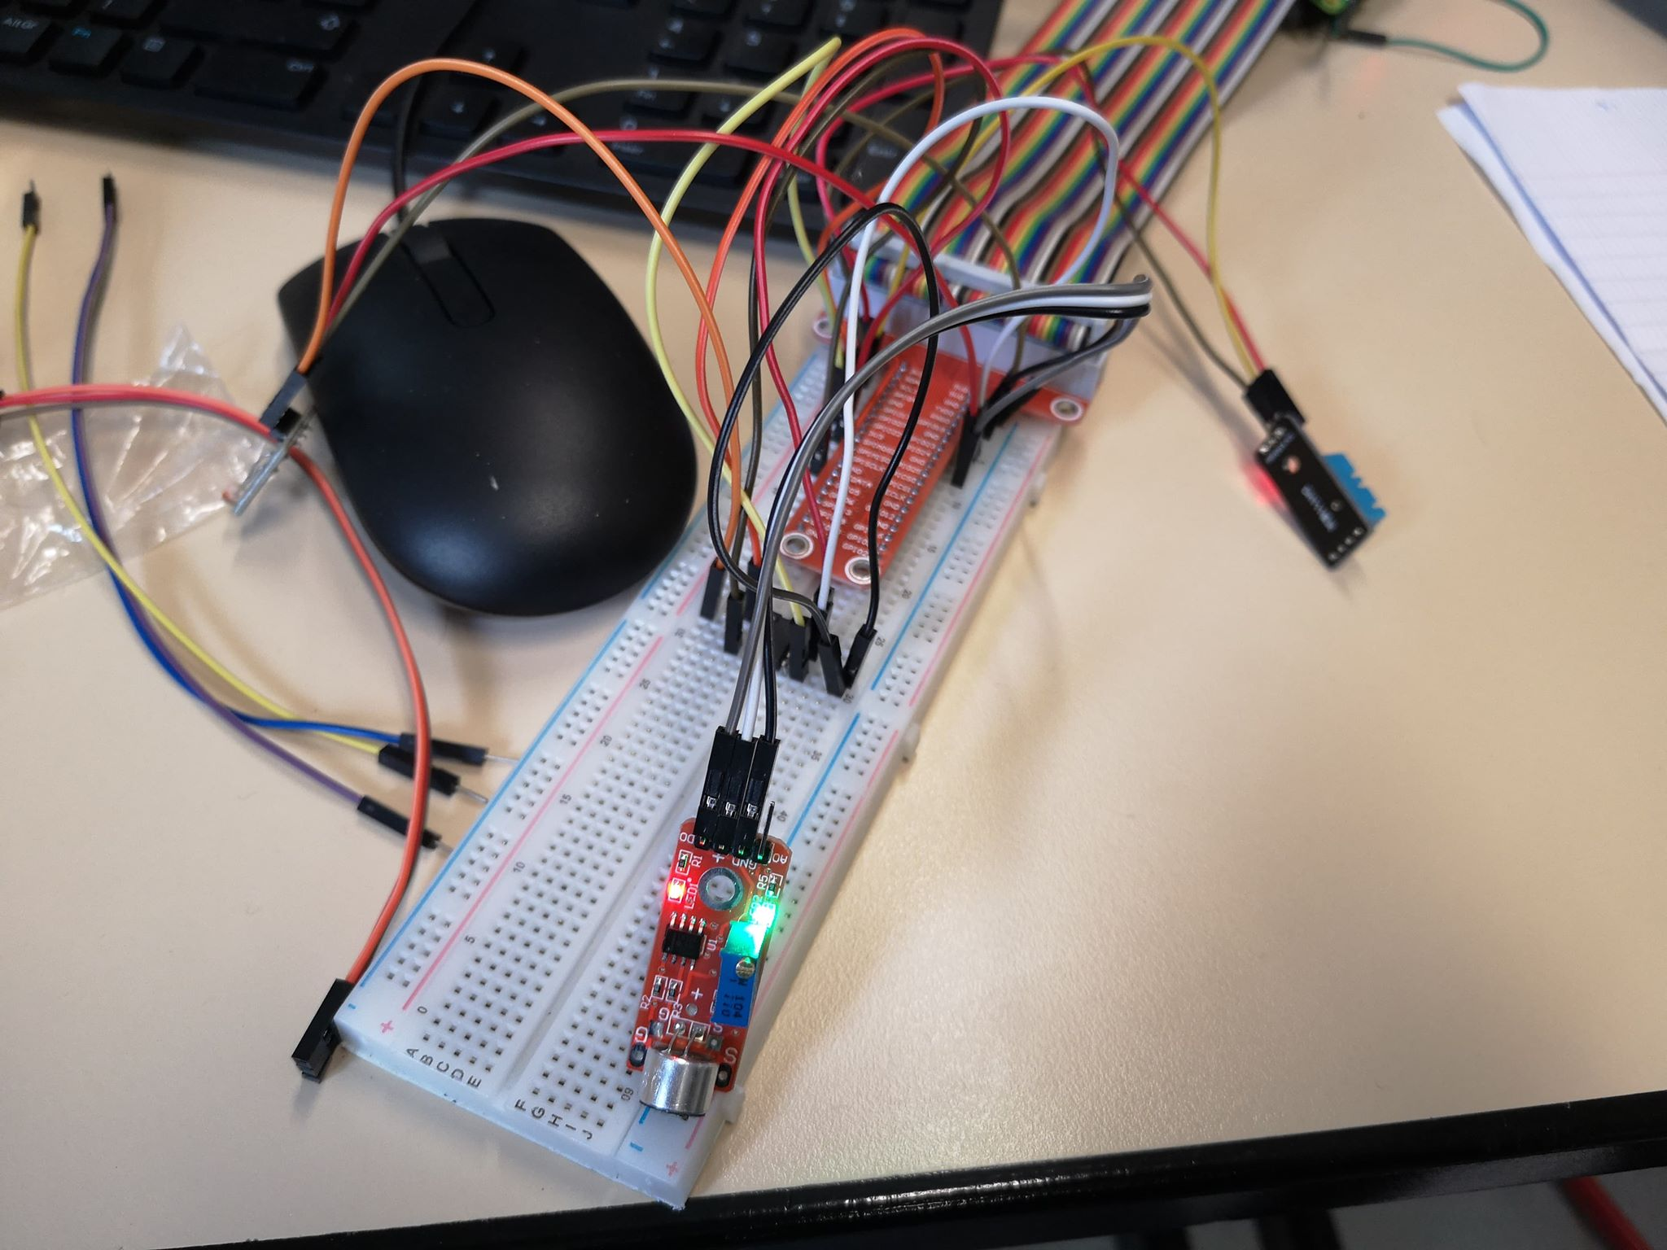



Démonstration

Slide 14

Conclusion technique
Tâches | Sous tâches | Responsable | Etat
Environnement de travail | Installer un linux sur la raspberry | François | Fait
 | Makefile | François | Fait
Créer les librairies | Fonction de lecture du DHT11 | François | Fait
 | Fonction de lecture du capteur de luminosité | François | Fait
 | Fonction de lecture du capteur de son | François | Fait
 | Fonction de lecture du capteur SensiBLE | Alexandre | Fait en partie
 | Fonction de lecture et ecriture des fichier json | François, Alexandre | Fait
Créer le programme | Créer le programme C | François, Alexandre | Fait
 | Créer la page web, lire les fichier de données et les afficher | Antoine | Fait
 | Lancer le programme depuis la page web | François | Fait en partie

Slide 15


Conclusion technique
M
Makefile
Électronique
Code en C

Slide 16
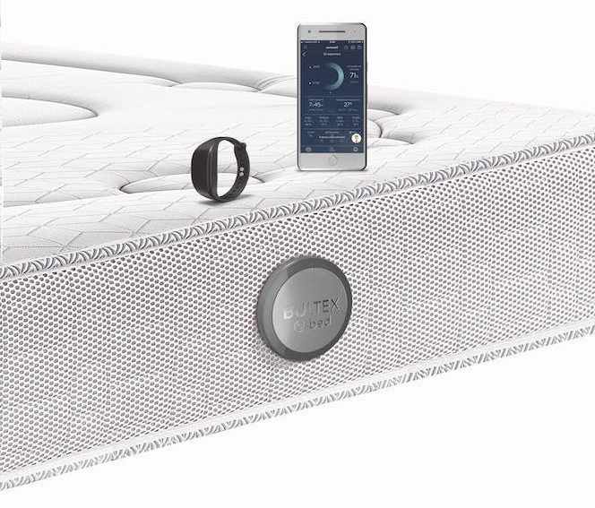
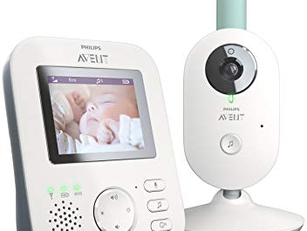
Conclusion « business »
De 500 à 2000€
De 80 à 300€
BCareful :
- 70% de personnes intéressée
- environ 60€ de budget.

Slide 17



Retour d’expérience
Temps
Préoccupation
Intéressant

